Slide 1
ACCUEIL SANTE ET SECURITE AU TRAVAIL

Slide 2
La santé et la sécurité au travail :
Ce sont les conditions et les facteurs qui ont une influence
sur la sécurité, la santé et le bien-être de tous
Connaissance des registres et ressources en santé et sécurité au travail

Slide 3
Les acteurs et instances ressources « santé et sécurité »
Dans la circonscription
L’IEN
Le directeur d’école
L’assistant de prévention
Tous les autres personnels
Les élèves
Le conseil d’école
Le conseil des maîtres
L'assistant de prévention conseille l’IEN, en lien avec le conseiller de prévention départemental, en santé et en sécurité au travail.
Le conseiller départemental de prévention
Les conseillers académiques de prévention
L’inspecteur santé et sécurité au travail et le technicien en prévention des risques
Le médecin de prévention
La psychologue du travail
Les Formations Spécialisées académique et départementales
Département/
académie
Coordonnées dans le mémento

Slide 4
Les acteurs et instances ressources « santé et sécurité »
A COMPLETER PAR L’ETABLISSEMENT

Slide 5
Les principaux registres réglementaires
LE REGISTRE SANTÉ ET SÉCURITÉ AU TRAVAIL
Il permet de noter toutes observations et suggestions relatives à la prévention des risques et à l'amélioration des conditions de travail.
LE REGISTRE DE SIGNALEMENT D'UN DANGER GRAVE ET IMMINENT
Il permet de consigner les faits - nature du danger et de sa cause, nom de la personne exposée - et de prendre connaissance des mesures prises.
LE DOCUMENT UNIQUE D’EVALUATION DES RISQUES PROFESSIONNELS
Il contient les résultats de l’évaluation collective de l’exposition de l’ensemble des personnels aux risques professionnels
Lieux de mise à disposition ou d’accès aux registres dans le mémento

Slide 6
Les principaux registres réglementaires
A COMPLETER PAR L’ETABLISSEMENT

Slide 7
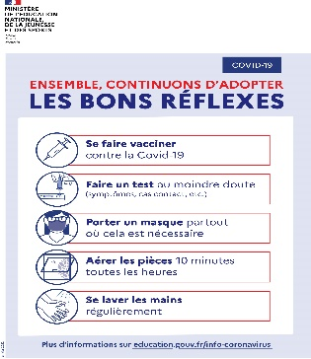
Les consignes de sécurité
LE PROTOCOLE SANITAIRE EN VIGUEUR
Consignes sanitaires (distanciation physique, gestes barrières, gestion des flux, information des personnels et usagers)
LE PROTOCOLE D’ORGANISATION DES SECOURS
Consignes en cas d’urgence
LA SECURITE FACE AU RISQUE D’INCENDIE ET DE PANIQUE
Consignes d’évacuation en cas d’incendie
Calendrier des exercices incendie
LA SECURITE FACE AUX RISQUES MAJEURS - PPMS
Consignes en cas d’évènement majeur naturel, technologique, ou de type attentat-intrusion
Calendrier des exercices de mise en œuvre des PPMS

Slide 8
Le protocole sanitaire en vigueur
A COMPLETER PAR L’ETABLISSEMENT

Slide 9
Le protocole d’organisation des secours
A COMPLETER PAR L’ETABLISSEMENT

Slide 10
La sécurité face au risque d’incendie
et de panique
A COMPLETER PAR L’ETABLISSEMENT

Slide 11
La sécurité face aux risques majeurs
A COMPLETER PAR L’ETABLISSEMENT

